Slide 1
Responsi
Esti Wijayanti, M.Kom

Slide 2
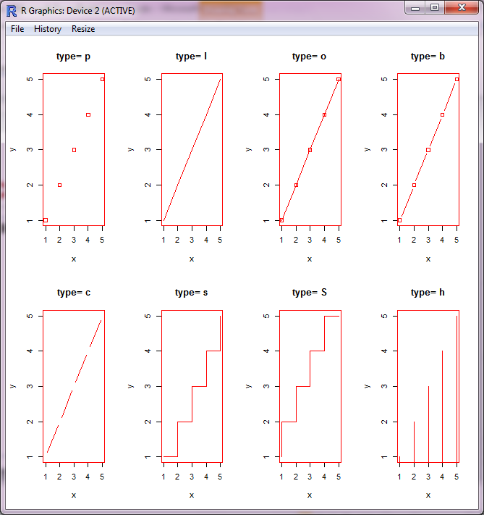
1.Buatlah tampilan dalam bentuk grafik

Slide 3
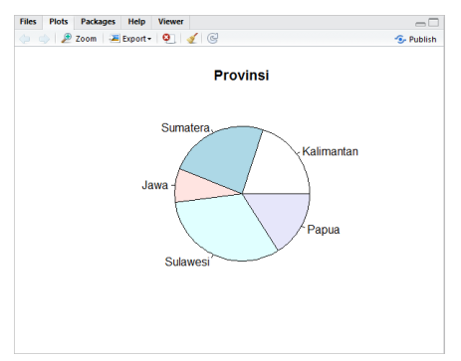
Grafik pie Tampilkan grafik PIE

Slide 4
Regresi linier
Pembuktian soal kisi-kisi kelas teori, buat simulasi grafik berserta data baru.

Slide 5
2. Sebuah perusahaan melakukan penelitian dengan tujuan ingin mengetahui taksiran penjualan produk berdasarkan kualitas pelayanan.
Gunakan metode Regresi liner untuk menyelesaikan penelitian tersebut sampai memperoleh hasil kesimpulan.

Slide 6
No. | Kualitas Layanan (X) | Penjualan Barang (Y)
1 | 54 | 167
2 | 50 | 155
3 | 53 | 148
4 | 45 | 146
5 | 48 | 170
6 | 63 | 173
7 | 46 | 149
8 | 56 | 166
9 | 52 | 170
10 | 56 | 174
11 | 47 | 156
12 | 56 | 158
13 | 55 | 150
14 | 52 | 160
15 | 50 | 157
16 | 60 | 177
17 | 55 | 166

Slide 7
No. | Kualitas Layanan (X) | Penjualan Barang (Y)
18 | 45 | 160
19 | 47 | 155
20 | 53 | 159
21 | 49 | 159
22 | 56 | 172
23 | 57 | 168
24 | 50 | 159
25 | 49 | 150
26 | 58 | 165
27 | 48 | 159
28 | 52 | 162
29 | 56 | 168
30 | 54 | 166
31 | 59 | 177
32 | 47 | 149
33 | 48 | 155
34 | 56 | 160

Slide 8
Time series
Pembuktian soal kisi-kisi kelas teori, buat simulasi grafik.

Slide 9
3. Berikut ini adalah perkembangan pelanggan PT Delano Jaya dari 2015 sampai dengan 2019. Buatlah persamaan trend dengan metode LEAST SQUARE
Tahun | Pelanggan (dalam Juta)
2015 | 5
2016 | 5,6
2017 | 6,1
2018 | 6,7
2019 | 7,2

Slide 10
Jadi persamaan trend jumlah pelanggan PT Delanotermasuk jenis trend yang positif, sehingga apabila nilai X meningkat, maka nilai Y, yaitu pelanggan juga meningkat.
Berapa nilai peramalan pelanggan PT Delano Jaya untuk tahun 2020, 2022 dan 2025?

